Slide 1
PPT模板下载：www.1ppt.com/moban/

Slide 4
第一章 Mini咨询服务特色
为中小微企业量身打造
短、平、快
2+5服务模式

Slide 5
1.1 中小微企业成长的烦恼
很多中小微企业突破不了成长的瓶颈，深陷“1·2·5”魔咒：企业在冲击1千万、2千万、5千万、1个亿、2个亿、5个亿的业绩门槛时，总是冲不上去。原因何在?
WHY?
人才流失居高不下
老板忙于救火
在经济新常态下，企业需要向管理要效率。企业进行内部管理的转型升级无疑是迈过门槛的必要途径。但动辄几十万、上百万的咨询费用，半年到一年的项目时间又让很多企业担心既浪费人力又浪费财力。
2003
员工积极性不高，执行力差
组织效率不高，部门推诿扯皮
。。。

Slide 6
1.2 短、平、快
针对中小微企业突出的内部管理问题，合易推出短、平、快的Mini咨询系列产品，适合成长中的中小微企业，收费合理，5天服务不仅输出思路、更输出工具和方案，全部干货！
抓准关键
持续跟进
简单易行
落地辅导
针对性诊断调研
个性化解决方案
实地远程辅导
企业长期顾问
现场辅导设计
辅导落地实施
输出实操文件
现场演练操作

Slide 7
1.3 2+5服务模式
2名
资深
顾问
资深
高效
专业
凝聚
培养
跟踪
辅导
前瞻
30
天
现场
工作
5
天
2+5服务模式
晋升
经验
丰富
丰富
理想
跟踪
辅导
案例

Slide 8
第二章 Mini咨询工作程序
调研诊断
咨询式培训
现场辅导方案设计
跟踪服务

Slide 9
2.1 Mini咨询工作程序
调研诊断
咨询式培训
现场辅导方案设计
方案汇报、方案宣贯
长期跟踪服务
第1-2天
第3天
第4天
第5天
调研诊断：深入企业，通过资料分析、沟通访谈、问卷调查、现场观察等方式进行调研；调研后整合、分析调研资料，撰写诊断报告及初步解决方案，优化培训课程和工具，确保培训针对性。
咨询式培训：将咨询过程融入培训，培训针对企业的管理困惑，理念导入、工具、技巧方法融合案例实景展示，边培训边辅导工具的使用，现场点评，课后辅导修改；
现场辅导方案设计：现场辅导方案设计、现场演练辅导工具使用、现场点评、现场辅导实施方案的设计。
方案汇报、讨论、修改、方案宣贯；合易采用30天远程辅导（电话，QQ，邮件，视频等）的方式，协助企业进行咨询方案的推行实施及完善，确保方案的落地实施。

Slide 10
第三章 Mini咨询产品介绍
组织执行力提升
业绩加速器
组织规范化
人气加油站
干部试金石

Slide 11
3.1 Mini咨询五大产品
组织执行力提升
业绩加速器
组织规范化
人气加油站
干部试金石
3
2
4
1
5

Slide 12
3.1 组织执行力提升
针对的管理困惑
领导整天忙于开会和协调，但问题越来越多；
组织结构臃肿、协调困难、沟通不畅、决策缓慢；
部门“各自为政”，遇到问题推诿扯皮；
部门及岗位职责不清、责任不明，员工工作不积极，处于“等、靠、要”状态；
业务流程僵化，阻碍太多，影响了效率；
职责交叉，导致要么抢着管，要么无人管;
上级做了下级的事儿，下级坐在那儿没有事儿
组织执行力提升
1

Slide 13
3.1 组织执行力提升
模块一
核心工作模块
通过1-2天的调研诊断，解析组织执行力低下的深层次原因
组织执行力提升
1
模块二
如何进行部门职能设计培训、演练：公司核心价值链分析、讨论；
模块二
关键业务流程梳理：案例1：某公司流程优化示例，案例2：某公司流程优化效果对比；企业关键业务流程梳理现场演练；
模块四
组织效能诊断报告及提升方案汇报、讨论。

Slide 14
3.1 组织执行力提升
咨询成果及收益
1
组织执行力提升
成果：《组织执行力诊断报告级提升方案》，含流程问题及建议、跨部门的职能调整、权责问题及建议、跨部门协调机制问题及建议
收益：近期内理清职能、职责交叉、不清、扯皮的问题及流程不增值的环节；长远看，提高组织效率。

Slide 15
3.2 业绩加速器
针对的管理困惑
干好干坏一个样，奖励分配“大锅饭”，员工工作积极性不足；
绩效考核流于形式，指标量化不足，上下都在应付；
员工对绩效考核很抵触，绩效考核根本推行不下去；
感觉奖金发的不少了，但员工觉得不是对自己贡献的肯定；
大家工作都完成了，但是公司业绩没完成
业绩加速器
2

Slide 16
3.2 业绩加速器
模块一
核心工作模块
解析员工积极性不高的深层次原因：标准不明确、目的性不强、没有触发激励点，通过培训，树立正确的绩效考核理念；
业绩加速器
2
模块二
如何选择有价值的目标：案例1：某公司KPI提炼过程的CSF透析，案例2：某企业指标体系；
模块三
绩效管理的工具、方法、目标分解技巧：现场演练目标管理卡模板的撰写；现场点评、解答疑问，现场修订目标管理卡；
模块四
绩效考核结果运用及方法介绍：案例1：某企业绩效考核结果在晋升和评优方面的应用，案例2：某企业绩效考核结果在职称评定中的应用。

Slide 17
3.2 业绩加速器
核心工作模块
模块四
业绩加速器
2
绩效考核结果运用及方法介绍：案例1：某企业绩效考核结果在晋升和评优方面的应用，案例2：某企业绩效考核结果在职称评定中的应用;
模块五
绩效运行及管理的关键要点：案例：某企业实施绩效管理模块全景分析。
模块六
激励如何激到点子上讨论；成果汇报讨论.

Slide 18
3.2 业绩加速器
咨询成果及收益
业绩加速器
2
成果：公司及部门关键业绩（KPI）指标》，《各业务模块（营销人员、技术人员、生产人员、职能人员）考核模式建议方案》
收益：理清公司内部业绩增长机制乏力的问题，抓准部门考核激励的价值增值点，教会管理者考核指标选取和设置的技巧，理顺公司的考核模式。

Slide 19
3.3 组织规范化
针对的管理困惑
组织结构臃肿、协调困难、沟通不畅、决策缓慢；
部门“各自为政”，遇到问题推诿扯皮；
部门及岗位职责不清、责任不明，员工工作不积极，处于“等、靠、要”状态；
职责交叉，导致要么抢着管，要么无人管；
定工资无依据。
组织规范化
3

Slide 20
3.3 组织规范化
核心工作模块
模块一
工作分析的意义：案例：如何论功行赏？案例：灰色地带怎么办？
组织规范化
3
模块二
无边界职责梳理工具培训、讨论；某公司无边界职责梳理全景呈现、解析；企业部门职能优化讨论；部门与部门如何串起来？讨论、填写、分别点评：分管部门的职责梳理表
模块二
讨论、点评：你工作的输入输出是什么；
模块四
部门职能问题及建议讨论、培训。

Slide 21
3.3 组织执行力提升
咨询成果及收益
3
组织规范化
成果：《部门职责梳理表》、《部门职能调整建议》
收益：重点解决部门职能的系统化和规范化，解决部门职能的交叉、空白、不清

Slide 22
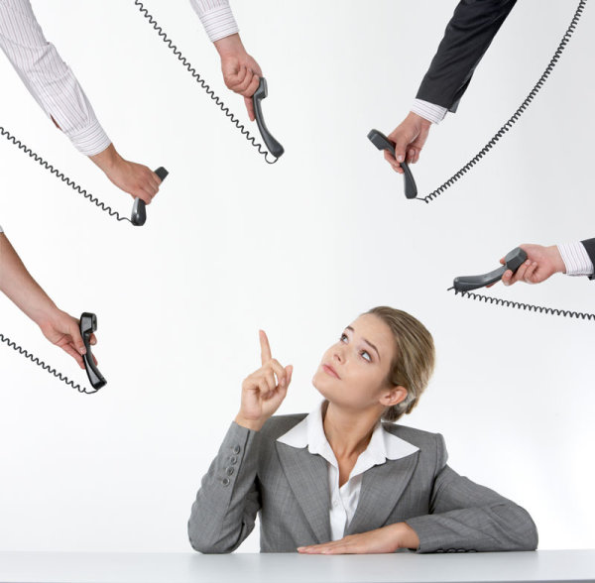
3.4 人气加油站
人气加油站
4
针对的管理困惑
4
员工的奖金不少了，但是员工认为不是对自己本职工作的肯定，依然不满意；
薪酬“大锅饭”，岗位与岗位之间、同岗位员工之间不公平；
新员工工资就是不能比老员工高或者新来的员工比老员工工资高

Slide 23
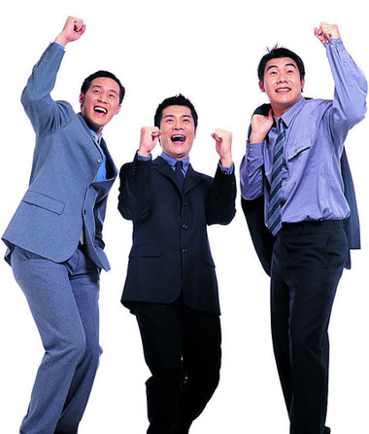
3.4 人气加油站
核心工作模块
模块一
人气加油站
4
薪酬问题呈现及解析；案例：如何定工资？如何论功行赏？
模块二
薪酬激励的“是与非”；工资越高越好吗？薪酬分配是“不患寡而患不均”吗？
模块二
老板为什么付薪、奖励；现场讨论、点评：你所在部门及相关岗位的价值贡献点是什么？

Slide 24
3.4 人气加油站
核心工作模块
模块四
人气加油站
4
非现金激励技巧：榜样、目标、工作丰富化等；互动：你是如何激励员工的？
模块五
某企业的考核激励办法全景解析：现场辅导、撰写：本部门的考核激励办法
模块六
成果汇报讨论。

Slide 25
3.4 人气加油站
咨询成果及收益
4
人气加油站
成果： 《薪酬诊断报告》、《关键人群的激励方案，如业务人员、工人、研发、中高层》
收益：重点解决激励重点偏误和激励模式问题

Slide 26
干部试金石
5
解决的管理问题
管理者选拔、任命主观性强；
管理者培训针对性不足；
管理者与公司企业文化是否匹配；
选拔什么样的人做后备？岗位竞聘谁合适？

Slide 27
3.5 干部试金石
干部试金石
5
提供结果：
测评成绩
测评报告
设计测评方案
设计岗位胜任力模型、测评工具
实施评价

Slide 28
3.5 干部试金石
咨询成果及收益
5
干部试金石
成果：《管理者素质能力测评维度、行为点及测评方案》《管理者测评报告》，人数不超过15人
收益：掌握管理者素质能力现状，为选拔任用培训提升提供参考

Slide 29
Mini咨询系列产品收费标准
咨询产品 | 100人以下或年营收2000万元 | 100-150人或年营收2000-5000万元 | 200人以下或年营收5000万元以上
组织执行力提升 | 3 | 5 | 7
业绩加速器 | 3 | 5 | 7
组织规范化 | 3 | 5 | 7
人气加油站 | 3 | 5 | 7
干部试金石 | 3 | 5 | 7
注：收费标准（万元） 服务期外，每增加1天现场时间，高级咨询顾问按6000元/人/天收取费用；咨询顾问按3000元/人/天收取费用；服务期外，每延长1个月辅导期，按2000元/月收取费用；

